Slide 1
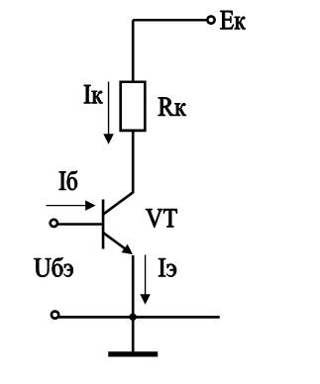
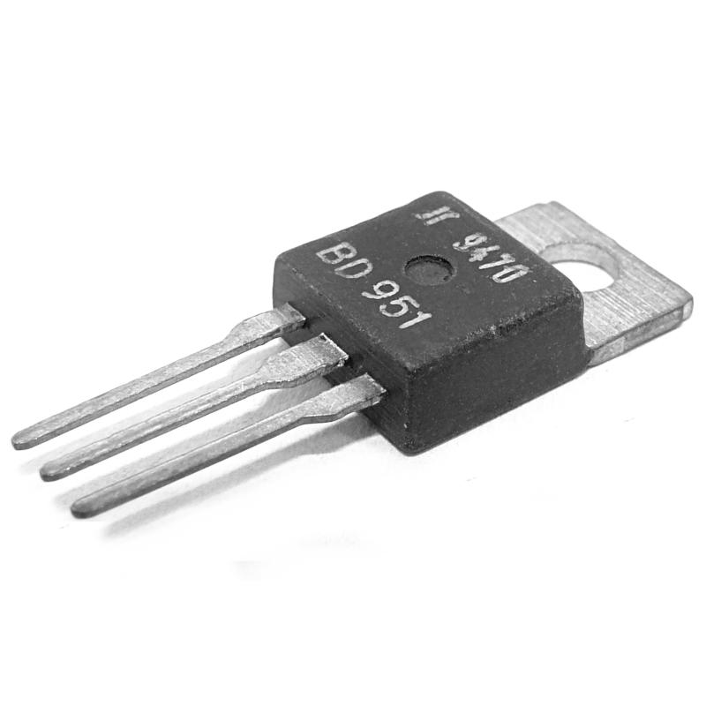
Практическая работа №5
«Вычисление параметров биполярного транзистора по входным и выходным характеристикам»

Slide 2
Цель работы: научится определять параметры биполярного транзистора по входным и выходным характеристикам

Slide 3
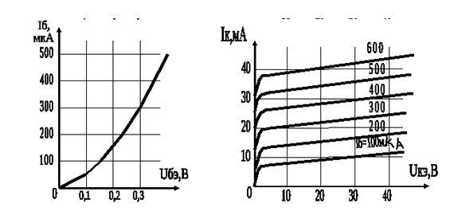
Пример 1
Для транзистора, включенного по схеме с общим эмиттером, определить коэффициент усиления h21э, по его входной и выходным характеристикам, если Uбэ =0,4 В, Uкэ =25 В. Рассчитать коэффициент передачи по току h21б и мощность Рк на коллекторе.

Slide 4
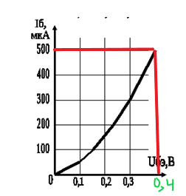
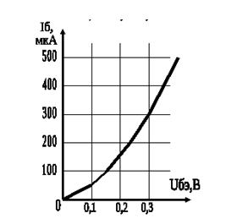
Решение
1. По входной характеристике при Uбэ=0,4 В определяем ток базы Iб=500 мкА.

Slide 5
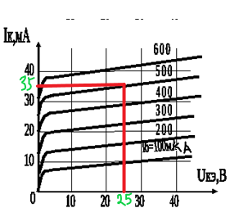
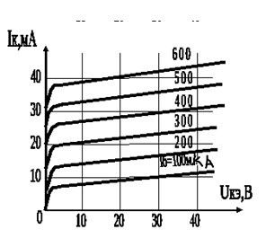
Решение
2. По выходным характеристикам находим для Uкэ= 25 В и Iб=500 мкА: Iк=35 мА.

Slide 6
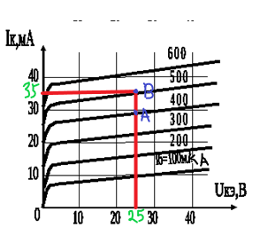
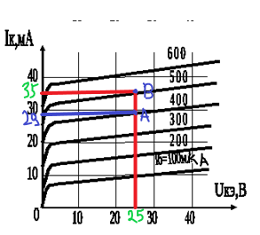
Решение
3. На выходных характеристиках строим отрезок АВ из которого находим:
𝝙Iб = 500 – 400 = 100 мкА = 0,1 мА
𝝙Iк =35-29 = 6 мА

Slide 7
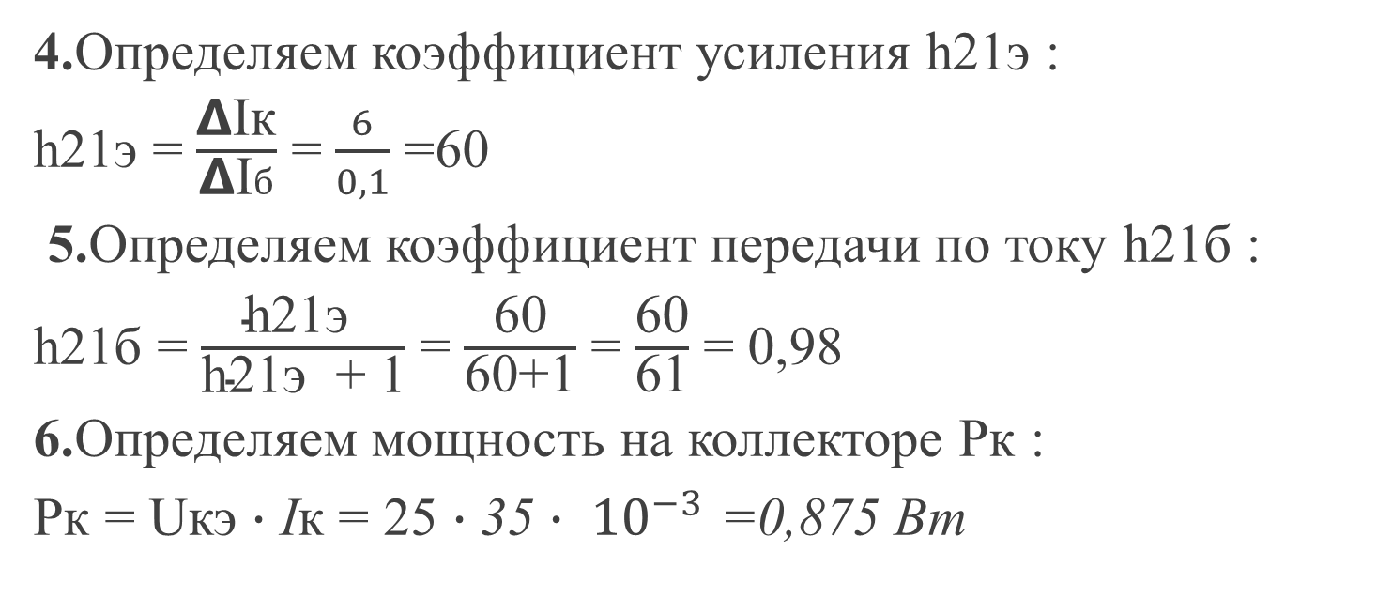
Решение
4.Определяем коэффициент усиления h21э :
h21э = $\frac{\text{Δ}\text{I}\text{к}}{\text{Δ}\text{I}б}$ = $\frac{6}{0,1}$ =60
5.Определяем коэффициент передачи по току h21б :
h21б = $\frac{\text{h}\text{21}\text{э} }{\text{h}\text{21}\text{э + 1}}$ = $\frac{\text{60}}{\text{60}\text{+1}}$ = $\frac{\text{60}}{\text{6}\text{1}}$ = 0,98
6.Определяем мощность на коллекторе Pк :
Pк = Uкэ $∙$ Iк = 25 $∙$ 35 $∙$ ${10}^{−3}$ =0,875 Вт

Slide 8
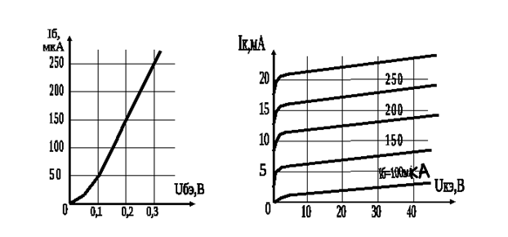
Пример 2
Для транзистора, включенного по схеме с общим эмиттером, найти ток базы Iб, ток коллектора Iк и напряжение на коллекторе Uкэ, если напряжение Uбэ=0,3B, напряжение питания Ек=20B, сопротивление нагрузки в цепи коллектора Rk=0,8 кОм.

Slide 9
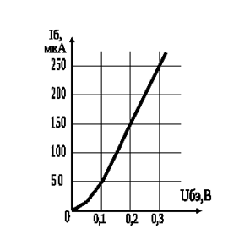
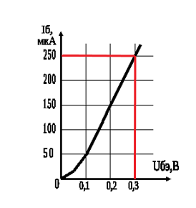
Решение
1. По входной характеристике при Uбэ=0,3 В определяем ток базы Iб=250 мкА.

Slide 10
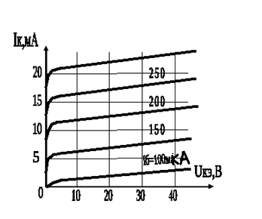
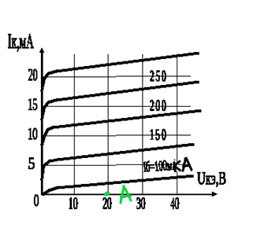

Решение
2) Откладываем на оси абцисс точку Uкэ при Iк =0 (Точка А)
Uкэ =Ек - Iк$∙$ Rк = 20 - 0$∙$ Rк =20 В = Ек

Slide 11
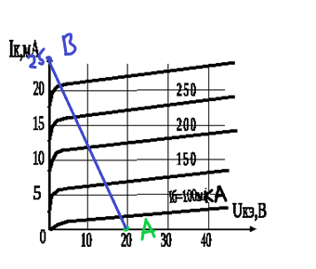

Решение
3) Откладываем на оси ординат точку Iк при Uкэ =0 (Точка В)
Uкэ =Ек - Iк$∙$ Rк
0 = Ек - Iк$∙$ Rк
Ек = Iк$∙$ Rк
Iк = $\frac{\text{Ек}}{\text{R}\text{к}}$ = $\frac{\text{20}}{\text{800}}$ =0,025 А =25 мА ; Строим АВ –линию нагрузки.

Slide 12
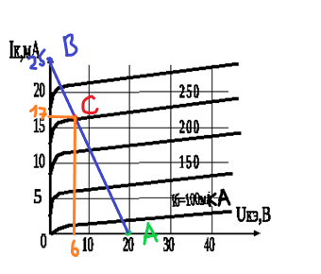
Решение
4) Находим на выходных характеристиках точку С при пересечении линии нагрузки с Iб = 250 мкА. Определяем для точки С: Iк =17 мА и Uкэ =6 В

Slide 13
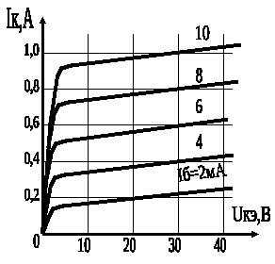
Пример 3
Мощность на коллекторе транзистора Pк=6 Вт, напряжение на коллекторе Uкэ=30 В, напряжение питания Ек=40 В. Используя выходные характеристики показанные на рисунке, определить ток базы Iб, коэффициент усиления h21э и сопротивление нагрузки Rк.

Slide 14
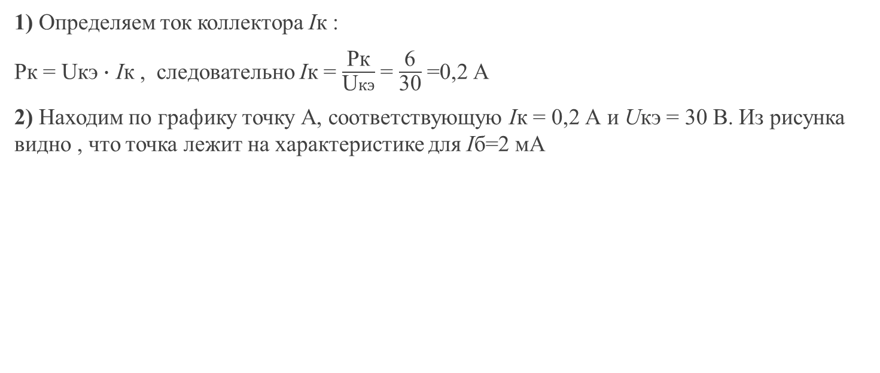
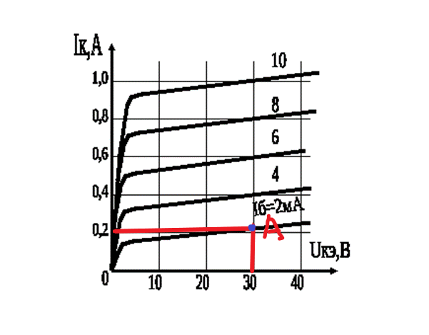
Решение
1) Определяем ток коллектора Iк :
Pк = Uкэ $∙$ Iк , следовательно Iк = $\frac{\text{P}\text{к}}{\text{U}кэ}$ = $\frac{\text{6}}{\text{30}}$ =0,2 А
2) Находим по графику точку А, соответствующую Iк = 0,2 А и Uкэ = 30 В. Из рисунка видно , что точка лежит на характеристике для Iб=2 мА

Slide 15
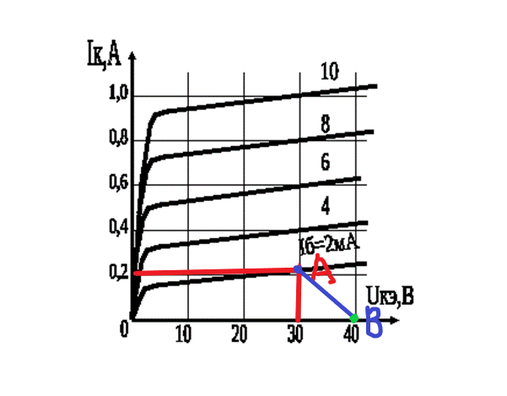
Решение
3) Соединяем прямой точку А и точку на оси абцисс, соответствующей: Ек = 40 В = Uкэ ( точка В)

Slide 16
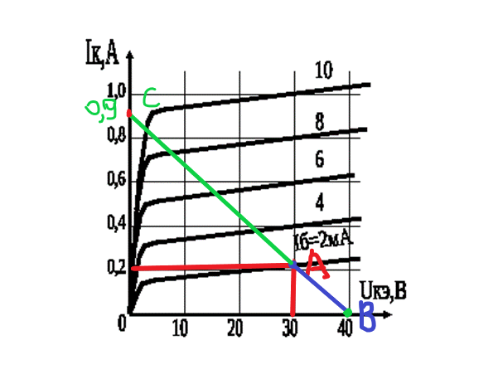

Решение
4) На пересечении прямой с осью ординат получим точку Iк = 0,8 А (точка С). Определяем Rк :
Ек = Iк$∙$ Rк
Rк = $\frac{\text{Ек}}{\text{I}\text{к}}$ = $\frac{\text{40}}{\text{0,9}}$ =44 Ом

Slide 17
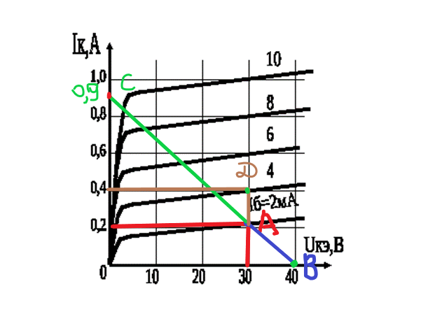

Решение
5)На выходных характеристиках строим отрезок АD, из которого находим :
𝝙Iб = 4 – 2 = 2 мА
𝝙Iк =0,4-0,2 =0,2 А= 200 мА
6) Находим h21э = $\frac{\text{Δ}\text{I}\text{к}}{\text{Δ}\text{I}б}$ = $\frac{200}{2}$ =100

